Slide 1

اسم المقرر
مبادئ الرياضيات (2)
أ. الطاهر إبراهيم
جامعة الملك فيصل
عمادة التعلم الإلكتروني والتعليم عن بعد
1

Slide 2
المحاضرة الأولى
المجموعات

Slide 3

تعريف المجموعة:
المجموعة ببساطة هي تجمع من الأشياء أو العناصر المحددة تماماً. وقد تكون هذه الأشياء أعداداً أو أشخاصاً أو أحداثاً أو أي شئ آخر.
ترمز للمجموعات بواسطة حروف كبيرة مثل:
الأشياء التي تتكون منها المجموعة تسمى عناصر المجموعة و ترمز للعناصر بواسطة حروف صغيرة مثل:

Slide 4

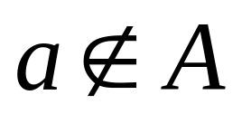
تابع : تعريف المجموعة:
يستخدم الرمز є ”ينتمي إلى“ ليبين عناصر المجموعة ، فمثلاً إذا كان العنصر a من ضمن عناصر المجموعة A فإننا نقول أن a ينتمي إلى المجموعة A ويكتب بالصورة
أما إذا كان a ليس عنصرا من عناصر المجموعة A فإننا نقول أن a لا ينتمي إلى المجموعة A ويكتب بالصورة
ملاحظة : تعد دراسة المجموعات ذات أهمية كبيرة في دراسة العلاقات والدوال.

Slide 5



طرق كتابة المجموعات:
طريقة العد (سرد العناصر):
يتم فيها وضع جميع عناصر المجموعة، أو جزء منها ، بين قوسي المجموعة { } بحيث يفصل بين كل عنصرين بعلامة فاصلة "," مثل:
بحيث لا يتم تكرار العناصر

Slide 6
تابع: طرق كتابة المجموعات:
طريقة القاعدة (الصفة المميزة):
ويتم فيها وصف المجموعة بذكر صفة يمكن بواسطتها تحديد عناصرها، أي الصفة التي تحدد ارتباط عناصر المجموعة ، فمثلاً :
x } عدد طبيعي زوجي A={x:
x} كلية بجامعة الملك فيصل B={x:
x} طالب مسجل بالمقرر الحالي C={x:
D={x: -3≤x ≤1عدد حقيقي، X}
X={x: 0≤x ≤12عدد صحيح، X}

Slide 7
أنواع المجموعات:
المجموعة الخالية:
هي المجموعة التي لا تحوي أي عنصر ويرمز لها بالرمز Ф أو{ } .
أمثلة:
x} عدد حقيقي، A={x:x²+1=0
x } عدد طبيعي زوجي وفردي B={x:
x } دولة عربية تقع في اوروبا C={x:

Slide 8


تابع: أنواع المجموعات:
المجموعة المنتهية:
المجموعة التي تكون عناصرها محدودة.
مثال: المجموعات التالية مجموعات منتهية

Slide 9
تابع: أنواع المجموعات:
المجموعة غير المنتهية:
المجموعة التي تكون عناصرها غير محدودة.
مثال: المجموعات التالية مجموعات غير منتهية
x } عدد طبيعي فرديA={x:

Slide 10

تابع: أنواع المجموعات:
المجموعة الكلية:
هي المجموعة التي تدرس جميع المجموعات باعتبارها مجموعات جزئية منها، ويرمز لها بالرمزU.
المجموعة الجزئية:
تكون المجموعة A جزئية من المجموعة B إذا كانت جميع عناصر A موجودة في B وتكتب على الصورة

Slide 11



تابع: أنواع المجموعات:
أمثلة:
إذا كانت و
فان
2. مجموعة جميع طلاب التعليم الالكتروني بجامعة الملك فيصل مجموعة جزئية من مجموعة طلاب هذه الجامعة.

Slide 12

تابع: أنواع المجموعات:
تساوي المجموعات:
تكون المجموعتان B، A متساويتان إذا كانت
أما المجموعتان المتكافئتان فهما المجموعتان اللتان تتساويان في عدد عناصرهما وتكتب على الصورة

Slide 13


تابع: أنواع المجموعات:
مثال:
أي المجموعات التالية متكافئة وأيها متساوية؟
:الحل

Slide 14






العمليات على المجموعات:
الاتحاد
اتحاد المجموعتين A، B ( ) هو مجموعة كل العناصر الموجودة في A أو في Bأو في كليهما. أي أن :
مثال: اذا كان و أوجد
الحل:

Slide 15

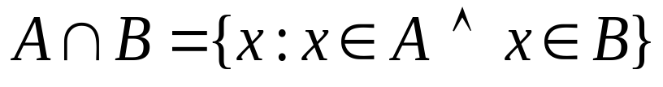




تابع : العمليات على المجموعات:
التقاطع
تقاطع المجموعتين A، B ( ) هو مجموعة كل العناصر الموجودة في A و في B معاً. أي العناصر المشتركة بين A وB . أي أن
مثال: اذا كان و أوجد
الحل:

Slide 16





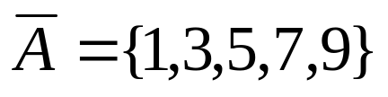
تابع : العمليات على المجموعات:
المكملة أو المتممة:
يقال أن مكملة المجموعة A إذا كانت تحتوي على جميع عناصر المجموعة الكلية U باستثناء عناصر A. أي أن
مثال: اذا كان و أوجد
الحل:

Slide 17


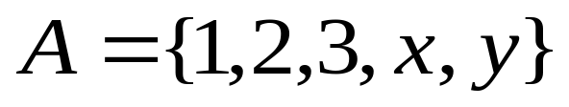

الفرق
إذا كانت مجموعتان A، B فان A-B يسمى بالفرق وهو مجموعة كل العناصر الموجودة A وليست في B.أي أن:
مثال: اذا كانت و
فان

Slide 18

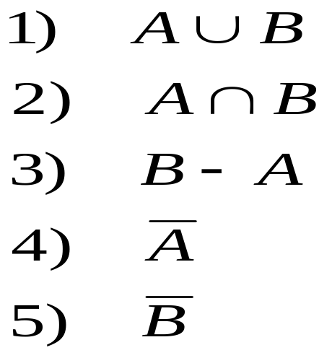
تابع: العمليات على المجموعات:
مثال:
إذا كانت و
وكانت المجموعة الكلية
:فأوجد

Slide 19



تابع: العمليات على المجموعات:
الحل:

Slide 20

بحمد الله

